Slide 1
NP111Zk Správní právo pro veřejnou správu I
Územní samospráva a její organizace.
Profesní a zájmová samospráva, jejich organizace
IV. kolektivní konzultace 8. 11. 2024
David Hejč

Slide 2
Členění veřejné správy
Státní správa
  uskutečňovaná státem jménem státu a v zájmu státu (základ veřejné správy)
Samospráva
  uskutečňována jinými subjekty než je stát svým jménem a ve svém zájmu (spravují sami sebe) je od státní správy odvozena

Slide 3
Pojem samosprávy
správa části veřejných záležitostí těmi, jichž se bezprostředně týká / správa veřejných záležitostí jménem a v zájmu autonomních veřejnoprávních korporací
stojí na 3 principech: 1. decentralizace 2. demokracie 3.subsidiarita
subjekt: územní samosprávné celky (obce a kraje) a další/jiné veřejnoprávní korporace (profesní komory, vysoké školy), právo na samosprávu (ústavně či zákonem zaručené) a povinnost ji vykonávat
vykonavatel: orgány ÚSC, orgány VŘPK
nezávislost při výkonu samosprávy (i tak však vázanost zákony)
samospráva
  územní – obce, kraje
  zájmová (profesní, vysokoškolská)

Slide 4
Ústavní (a mezinárodněprávní) základy samosprávy
Čl. 8 Ústavy ČR: Zaručuje se samospráva územních samosprávných celků. [K tomu viz nález Pl. ÚS 1/96.]
  Ústavní soud považuje místní samosprávu a nezastupitelnou složku rozvoje demokracie
  Čl. 9 odst. 2 a 3 – materiální ohnisko
  komunální ústavní stížnost
Hlava sedmá Ústavy ČR „Územní samospráva“ (čl. 99 až 105)
Ústavní zákon č. 347/1997 Sb., o vytvoření vyšších územních samosprávných celků a o změně ústavního zákona České národní rady č. 1/1993 Sb., Ústava České republiky
Listina základních práv a svobod
Evropská charta místní samosprávy (č. 181/1999 Sb.):

Slide 5
EVROPSKÁ CHARTA MÍSTNÍ SAMOSPRÁVY
(sdělení MZV ČR č. 181/1999 Sb.)
dokument Rady Evropy, který byl přijat (podepsán prvními státy) v říjnu 1985 ve Štrasburku, a který nabyl platnosti po předepsané ratifikaci stanoveným minimálním počtem členských států k 1.9.1988
Česká republika Evropskou chartu místní samosprávy podepsala v květnu 1998 a po její ratifikaci se Charta stala pro Českou republiku platnou dnem 1.9.1999
upravuje základní otázky postavení a poslání místní samosprávy, a to :
  ústavní a zákonné základy místní samosprávy,
  pojem místní samosprávy a tzv. rozsah místní samosprávy,
  ochrana hranic místních správních jednotek,
  správní struktury a zdroje k plnění úkolů místních společenství,
  podmínky výkonu odpovědnosti na místní úrovni,
  institut dozoru nad činností místních společenství,
  finanční zdroje místních společenství,
  právo místních společenství se sdružovat,
  soudní ochrana místní samosprávy
limity svobody územní samosprávy – nález ÚS ze dne 5. 2. 2003, sp.zn. Pl. ÚS 34/02
má být evropský standard

Slide 6
Územní samospráva v procesu reformy veřejné správy
Reformování veřejné správy po roce 1989:
  obnova místní samosprávy (zrušeny národní výbory - orgány státní moci)
  vytvoření vyšších územních samosprávných celků (dvoustupňové správní uspořádání)
  ukončení činnosti okresních úřadů (k 31. 12. 2002)

Slide 7
Organizace územní samosprávy
  obce (základní územní samosprávné celky)
    zákon č. 128/2000 Sb., o obcích (obecní zřízení)
    zákon č. 553/1991 Sb., o obecní policii
    zákon č. 314/2002 Sb., o stanovení obcí s pověřeným obecním úřadem a stanovení obcí s rozšířenou působností
    zákon č. 491/2001 Sb., o volbách do zastupitelstev obcí
    zákon č. 22/2004 Sb., o místním referendu a o změně některých zákonů
  vyšší územní samosprávné celky (13 krajů + hl. m. Praha)
    zákon č. 129/2000 Sb., o krajích (krajské zřízení)
    zákon č. 131/2000 Sb., o hlavním městě Praze
    zákon č. 130/2000 Sb., o volbách do zastupitelstev krajů a o změně některých zákonů
    zákon č. 118/2010 Sb., o krajském referendu a o změně některých zákonů
    zákon č. 248/2000 Sb., o podpoře regionálního rozvoje

Slide 8
Obec jako základní územní samosprávný celek
  základ obce
    osobní (tvůrci i adresáti)
    územní (mohou se slučovat, připojovat, oddělovat)
    ekonomický (požadavky na hospodaření – nevrchnostenská VS)
    mocenský aspekt obce (zejména OZV)
  veřejnoprávní korporace
  vlastní majetek (hospodaří podle vlastního rozpočtu)
  vystupuje vlastním jménem na vlastní odpovědnost

Slide 9
Samostatná a přenesená působnost obce
samostatná působnost – autonomní správa svých záležitostí
  např. vydávání obecně závazných vyhlášek
  dozor a kontrola – Ministerstvo vnitra
přenesená působnost – (dekoncentrovaný/delegovaný) výkon státní správy
  např. vydávání nařízení
  zmíněná kategorizace obcí
  dozor a kontrola – krajský úřad
  Čl. 105 Ústavy „Výkon státní správy lze svěřit orgánům samosprávy jen tehdy, stanoví-li to zákon.“
smíšený model územní veřejné správy
§ 8 zákona o obcích: Pokud zvláštní zákon upravuje působnost obcí a nestanoví, že jde o přenesenou působnost obce, platí, že jde vždy o samostatnou působnost. – určuje tedy zákonodárce, limit čl. 8 Ústavy

Slide 10
§ 35 odst. 2 ZO
„Do samostatné působnosti obce patří zejména záležitosti uvedené v § 84, 85 a 102, s výjimkou vydávání nařízení obce. Obec v samostatné působnosti ve svém územním obvodu dále pečuje v souladu s místními předpoklady a s místními zvyklostmi o vytváření podmínek pro rozvoj sociální péče a pro uspokojování potřeb svých občanů. Jde především o uspokojování potřeby bydlení, ochrany a rozvoje zdraví, dopravy a spojů, potřeby informací, výchovy a vzdělávání, celkového kulturního rozvoje a ochrany veřejného pořádku.“

Slide 11
Záležitosti patřící do samostatní působnosti
Záležitosti existence obce a její územní změny např.
  slučování/připojení s jinou obcí
  označování částí obce, ulic…
Vnitřní organizace obce např.
  volba, zřizování a ustanovování orgánů obce
  zřizování obecní policie,
  organizace místního referenda
Rozpočtové hospodaření
Hospodaření s obecním majetkem
Podnikatelské aktivity obce, zakládání právnických osob
Atd.

Slide 12
Obecní právní předpisy
Podzákonný právní předpis | Který orgán vydává | Ústavněrávní východisko
Obecně závazná vyhláška obce | zastupitelstvo | čl. 104 odst. 3 Ústavy
Nařízení obce | rada/zastupitelstvo | čl. 79 odst. 3 Ústavy
Proces: vydání – platnost – účinnost
obecně závazná vyhláška je originální právní předpis
nařízení je odvozený (prováděcí) právní předpis

Slide 13
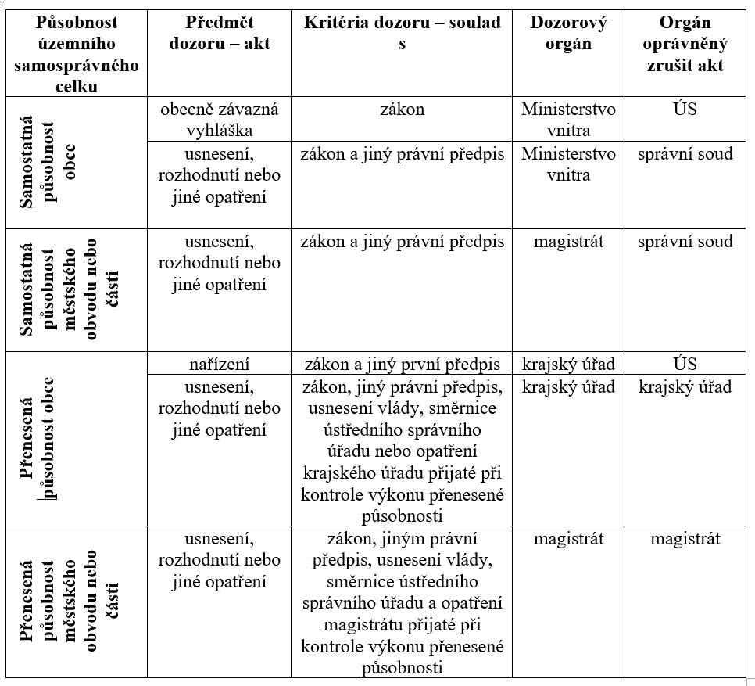
Dozor nad činností obcí

Slide 14
Obce a jejich členění
kategorizace obcí
  obce (jedničkové) – 6259
  obce s pověřeným obecním úřadem (dvojkové) - 388
  obce s rozšířenou působností (trojkové) - 205
další členění
  obec
  město a městys
  statutární město
  hl. m. Praha

Slide 15
Statistické údaje o velikostních skupinách obcí
celkem 6254 obcí
přes 4700 (2/3) obcí má méně než 1000 obyvatel
1354 obcí eviduje méně než 200 občanů
200 až 1000 lidí žije v 3372 obcích.

Slide 16
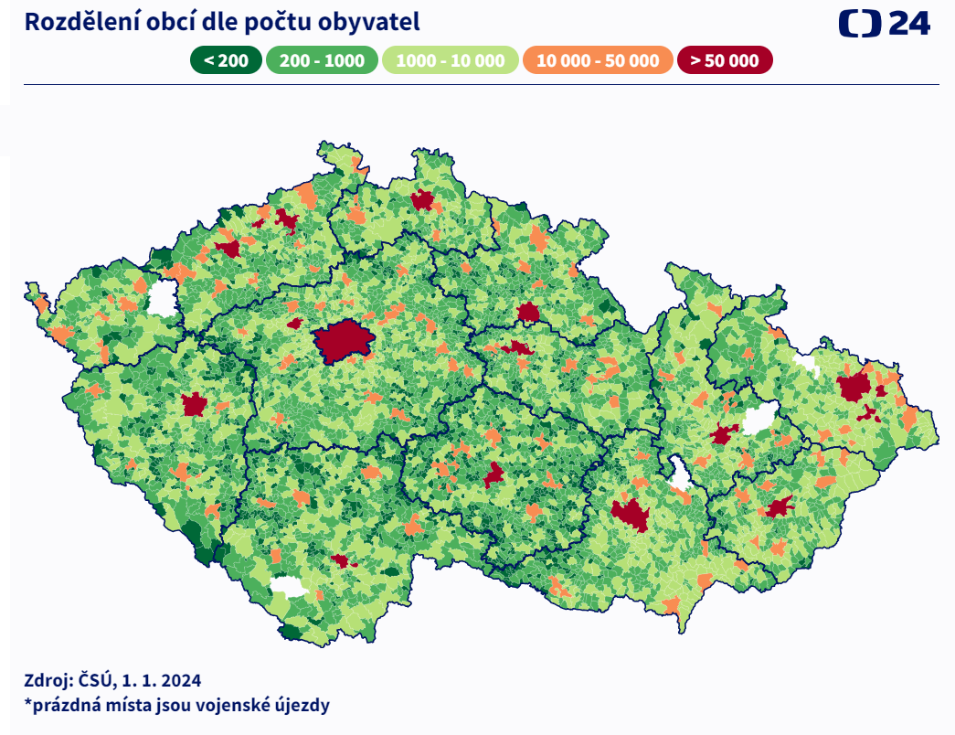
zdroj: https://ct24.ceskatelevize.cz/clanek/regiony/cesko-ma-nejmensi-obce-v-eu-slucovani-ale-obvykle-odmitaji-350960

Slide 17
Srovnání s ostatními evropskými státy
Průměr počtu obyvatel na jednu obec v ČR činí 1736, což je nejnižší číslo v Evropské unii.
Většina zemí EU má násobně větší obce. Téměř polovina má průměr nad deseti tisíci obyvateli na jednu samosprávu – například Dánsko, Řecko, Bulharsko, Portugalsko nebo Polsko.
Nejvyšší průměr ze zemí EU má Irsko. Na pět milionů obyvatel má pouze 85 obcí. Kdyby mělo Česko dosahovat stejného průměru (62 136), muselo by zrušit přes šest tisíc obcí.

Slide 18
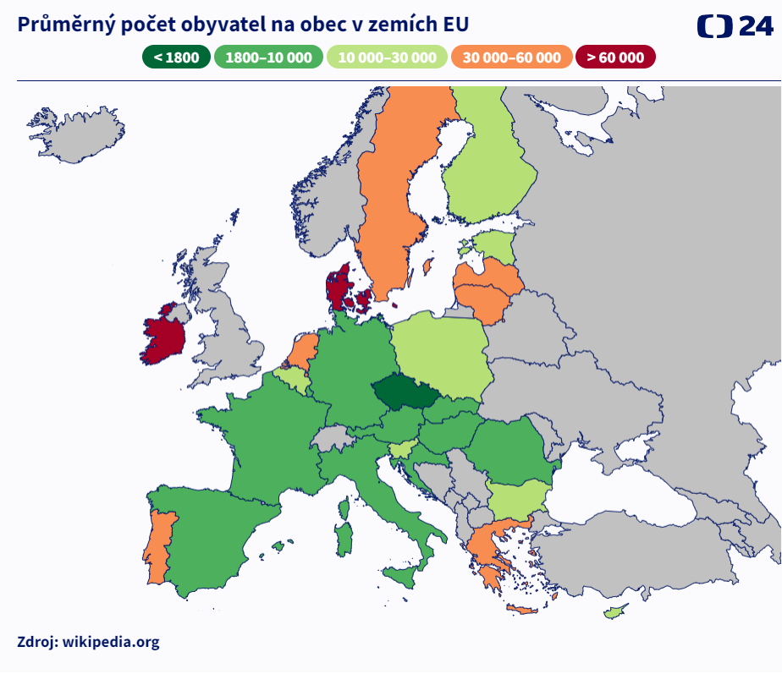
zdroj: https://ct24.ceskatelevize.cz/clanek/regiony/cesko-ma-nejmensi-obce-v-eu-slucovani-ale-obvykle-odmitaji-350960

Slide 19
Je to problém?
Národní ekonomická rada vlády (NERV) v rámci opatření pro udržitelný růst navrhuje slučování, argumentuje neefektivností systému
Od roku 2010 vzniklo deset obcí a žádná nezanikla. Většina nových obcí vznikla odtržením od vojenského újezdu. V roce 2015 jeden zanikl v Brdech.
Otázka motivace obcí ke slučování X snaha udržet si samosprávu
Možná jiná řešení:
Meziobecní spolupráce – zakládání svazků (svoz komunálního odpadu, zřizování škol a školská zařízení adpod.) a možnost se sdružovat do společenství (možnost sdíleného úředníka).
Notes:
O slučování ale obvykle nestojí starostové obcí, chtějí si udržet svou samosprávu.

Slide 20
Orgány obce
zastupitelstvo obce
  výbory zastupitelstva (finanční a kontrolní,
  další fakultativně)
rada obce
  komise rady
starosta
obecní úřad
  (tajemník)
zvláštní orgány obce
obecní policie

Slide 21
Zastupitelstvo
vrcholný orgán (vyjádření ústavního práva občanů podílet se na správě veřejných záležitostí)
přímo volený orgán
stěžejní úloha především v rámci
samostatné působnosti
veřejná zasedání nejméně jednou za tři měsíce
občané mohou v otázkách samostatné
působnosti vytvořit bod programu zasedání,
zápisy ze zasedání veřejné, možno nahlížet
a činit výpisy
vytváří výbory jako poradní a iniciativní
orgány (povinně finanční a kontrolní)

Slide 22
Rada obce
výkonný orgán vykonávající působnost jak samostatnou, tak přenesenou
volena z řad zastupitelstva, kterému je také odpovědná (pokud je alespoň 15 zastupitelů, jinak její pravomoci vykonává starosta a zastupitelstvo)
neveřejná zasedání
zápisy ze zasedání veřejné, možno nahlížet a činit výpisy
vytváří komise jako poradní a iniciativní orgány

Slide 23
Starosta
specifický orgán, který zastupuje obec navenek (podepisuje za ni např. právní předpisy obce) X nelze právní jednání bez předchozího souhlasu orgánu obce, je-li požadován – jinak absolutní neplatnot
volen zastupitelstvem, kterému je odpovědný
v případě potřeby zastupován místostarosty

Slide 24
Obecní úřad
orgán působící hlavně v přenesené působnosti (přenesená působnost tam kde není svěřeno jinému orgánu obce)
– v rámci ní vytváří specializované odbory (např. odbor životního prostředí, dopravy, přestupkový, odbor stavebního úřadu, ...)
podpůrně působí též v samostatné působnosti obce
tajemník obecního úřadu (ve II. a III. se obligatorně)
  odpovídá za plnění úkolů starostovi, který je v čele OÚ

Slide 25
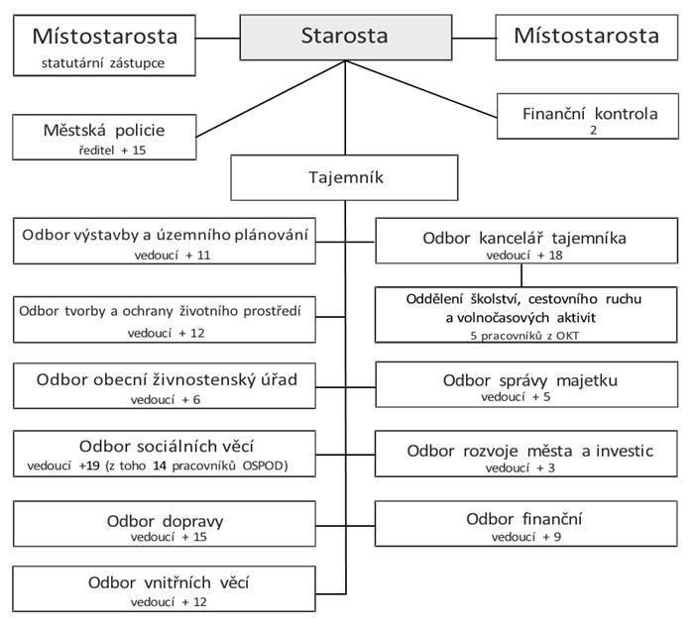
Struktura obecního úřadu - příklad

Slide 26
Statutární města
§ 4 odst. 1 zákona o obcích: Statutárními městy jsou Kladno, České Budějovice, Plzeň, Karlovy Vary, Ústí nad Labem, Liberec, Jablonec nad Nisou, Hradec Králové, Pardubice, Jihlava, Brno, Zlín, Olomouc, Přerov, Chomutov, Děčín, Frýdek-Místek, Ostrava, Opava, Havířov, Most, Teplice, Karviná, Mladá Boleslav a Prostějov.
územní členění na základě statutu (OZV)
fakultativní členění na městské části/obvody
magistrát (městský úřad) a primátor (starosta), ostatní orgány mají pojmenování obdobné jako je tomu u obcí, resp. jiných měst
městské obvody a městské části jednají za statutární město v záležitostech jim svěřených zákonem a v mezích zákona statutem.
městské obvody a městské části nemohou vydávat obecně závazné vyhlášky nebo nařízení.
další úprava v § 130 a násl. zákona o obcích

Slide 27
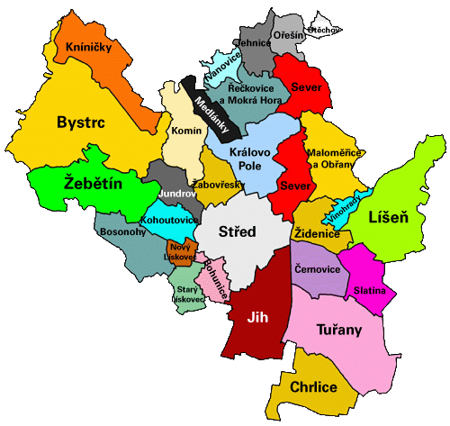
Příklad členění – statutární město Brno

Slide 28
Hlavní město PRAHA
  má postavení obce i VÚSC („kraje“)
  na městské části se člení tzv. ze zákona
  některé vnitřní vztahy upraveny přímo zákonem č. 131/2000 Sb., o hlavním městě Praze, jiné STATUTEM
  dále principiálně obdobný vnitřní režim jako u statutárních měst

Slide 29
Kraj jako vyšší územní samosprávný celek
  základ kraje
    osobní
    územní
    ekonomický
    mocenský aspekt
  veřejnoprávní korporace
  vlastní majetek
  vystupuje vlastním jménem na vlastní odpovědnost
  ústavní zákon č. 347/1997 Sb., o vytvoření vyšších územních samosprávných celků
  formálně zřízeny s účinností od 1. 1. 2000
Vztah obcí a krajů (oblast samostatných působností):
respektování „autonomie“ samosprávného postavení obcí
kraj má vyšší nikoliv nadřízené postavení
princip subsidiarity

Slide 30
Samostatná a přenesená působnost kraje
samostatná působnost – autonomní správa svých záležitostí
  např. vydávání obecně závazných vyhlášek
přenesená působnost – výkon státní správy
  např. vydávání nařízení
§ 14 odst. 1 zákona o krajích: Do samostatné působnosti kraje patří záležitosti, které jsou v zájmu kraje a občanů kraje, pokud nejde o přenesenou působnost kraje.
§ 14 odst. 4 zákona o krajích: Při výkonu samostatné působnosti kraj spolupracuje s obcemi; nesmí přitom zasahovat do jejich samostatné působnosti.
  respektování „autonomie“ samosprávného postavení obce
  kraj má vyšší nikoliv nadřízené postavení

Slide 31
Orgány kraje
zastupitelstvo kraje
  výbory zastupitelstva (finanční, kontrolní a výbor pro výchovu, vzdělání a zaměstnanost, další fakultativně)
rada kraje
  komise rady
hejtman
krajský úřad
  ředitel KÚ
zvláštní orgány kraje

Slide 32
Podíl občanů na veřejné správě - obecně
Čl.21 odst. 1 Listiny
Občané mají právo podílet se na správě veřejných věcí přímo nebo svobodnou volbou svých zástupců.
základní předpoklad pro výkon přímé i zastupitelské demokracie
institucionální mechanismus k řešení rozporů :
je spíše pravidlem než výjimkou, že obecný zájem je odlišný od všech zájmů individuálních. Nutnost společenského spolužití proto vyvolává neustálé napětí, a tím i potřebu hledání souladu a rozhodování kolizních případů

Slide 33
Participace na územní samosprávě
volit a být volen do zastupitelstva obce/kraje
hlasovat v místním/krajském referendu
vyjadřovat na zasedání zastupitelstva obce/kraje v souladu s jednacím řádem svá stanoviska k projednávaným věcem,
nahlížet do rozpočtu obce/kraje a do závěrečného účtu obce/kraje za uplynulý kalendářní rok, do usnesení a zápisů z jednání zastupitelstva obce/kraje, do usnesení rady obce/kraje, výborů zastupitelstva obce/kraje a komisí rady obce/kraje a pořizovat si z nich výpisy,
požadovat projednání určité záležitosti v oblasti samostatné působnosti radou obce/kraje nebo zastupitelstvem obce/kraje; je-li žádost podepsána nejméně 0,5 % občanů obce/1000 občany kraje, musí být projednána na jejich zasedání nejpozději do 60 dnů, jde-li o působnost zastupitelstva obce, nejpozději do 90 dnů,
podávat orgánům obce/kraje návrhy, připomínky a podněty; orgány obce/kraje je vyřizují bezodkladně, nejdéle však do 60 dnů, jde-li o působnost zastupitelstva obce, nejpozději do 90 dnů.

Slide 34
Referendum
Místní referendum
  zákon 22/2004 Sb., o místním referendu
  oprávněné osoby (právo volit do zastupitelstva)
  souhlas/nesouhlas s konkrétně položenou otázkou
    pouze v samostatné působnosti + některé výjimky (§ 7)
  v některých případech je obligatorní (zásadní změny území obce)
  koná se - na základě usnesení zastupitelstva nebo na návrh přípravného výboru
  platnost a závaznost
Krajské referendum
– zákon č. 118/2010 Sb., o krajském referendu – právní úprava obdobná jako u místního referenda + specifika

Slide 35
Petice
Každý má právo sám nebo společně s jinými obracet se na státní orgány se žádostmi, návrhy a stížnostmi ve věcech veřejného nebo jiného společného zájmu, které patří do působnosti těchto orgánů (dále jen "petice").
Právo na informace ve veřejné správě
Zákon č. 106/1999 Sb., o svobodném přístupu k informacím
§ 2
Povinnost poskytovat informace
(1) Povinnými subjekty, které mají podle tohoto zákona povinnost poskytovat informace vztahující se k jejich působnosti, jsou státní orgány, územní samosprávné celky a jejich orgány a veřejné instituce.

Slide 36
Profesní samospráva
Významný projev decentralizace VS ve státě – profesním komorám se svěřuje regulace výkonu některých profesí (na nichž je výrazný veřejný zájem), a to těmi, kdo je sami vykonávají
exkluzivita osobního substrátu zájmové korporace X personální základ obce
k získání členství se vyžadují předpoklady – určité vzdělání, absolvování praxe a vykonání zvláštních profesních zkoušek X u obce každý občan ČR
Vydávány tzv. stavovské předpisy – vnitřní předpisy korporace (srov. právní předpisy obcí a krajů)
existence dohledu (kontroly) orgánů komory nad kvalitou výkonu povolání – možnost kárného potrestání za porušení právních předpisů nebo i stavovských předpisů – zajištěno skrze povinné členství
nucené povinné členství jako podmínka k výkonu příslušného povolání
povinnost platit pravidelně příspěvky na provoz

Slide 37
Profesní samospráva
advokátní komora, notářská komora, exekutorská komora,
lékařská komora, stomatologická komora, lékárnická komora, komora veterinárních lékařů,
komora architektů, komora autorizovaných inženýrů a techniků činných ve výstavbě,
komora daňových poradců, komora auditorů, komora patentových zástupců

Slide 38
Vysoké školy – prameny právní úpravy
čl. 33 Listiny
(2) Občané mají právo na bezplatné vzdělání v základních a středních školách, podle schopností občana a možností společnosti též na vysokých školách.
čl. 15 odst. 2 Listiny
svoboda vědeckého bádání a umělecké tvorby je zaručena
čl. 17 Listiny
svoboda projevu a právo se vyjadřovat
…
Zákon č. 111/1998 Sb. o vysokých školách
upravuje právní postavení všech vysokých škol

Slide 39
VŠ
Státní
(§§ 94, 95 ZVŠ)
(§§ 5 – 38 s výjimkami)
Veřejné
(§§ 5 – 38 ZVŠ)
Soukromé
(§§ 39 – 43 ZVŠ)
+ § 36 obdobně
Součást organizační složky státu / Organizační složka státu
Státní rozpočet – obrana/vnitro
Veřejná vysoká škola
Státní rozpočet - školství
s.r.o. / a.s.
Zejména vlastní hospodářská činnost

Slide 40
Vysoké školy
nejvyšší článek vzdělávací soustavy
Akademické svobody a akademická práva
Dělení vysokých škol:
  veřejné
  soukromé
  státní
Dělení podle typu
  univerzitní
  neuniverzitní

Slide 41
Veřejná vysoká škola
přiznává akademické tituly
koná habilitační řízení
koná řízení ke jmenování profesorem
používá akademické insignie a koná akademické obřady
financovány ze státního rozpočtu, poplatky spojené se studiem, výnosy z doplňkové činnosti, dary, rozpočet ÚSC a další.
samospráva – rozhoduje o vnitřní organizační struktuře, počet přijatých uchazečů, tvorba a uskutečňování studijních programů, organizace studia, vědecké/výzkumné a další tvůrčí činnosti, rozhoduje v pracovněprávních věcech, hospodaření, výše poplatku za studium…

Slide 42
Veřejné vysoké školy
Zřízena (zrušena, sloučena) výhradně zákonem (§ 5 ZoVŠ) - seznam v příloze č. 1 zákona o VŠ
Univerzita Karlova
Univerzita Palackého v Olomouci
České vysoké učení technické v Praze
Vysoká škola báňská - Technická univerzita Ostrava
Akademie výtvarných umění v Praze
Vysoké učení technické v Brně
Masarykova univerzita
Mendelova univerzita v Brně
Akademie múzických umění v Praze
Vysoká škola uměleckoprůmyslová v Praze
Janáčkova akademie múzických umění v Brně
Univerzita Pardubice
Vysoká škola chemicko-technologická v Praze
Česká zemědělská univerzita v Praze
Technická univerzita v Liberci
Vysoká škola ekonomická v Praze
Univerzita Hradec Králové
Jihočeská univerzita v Českých Budějovicích
Ostravská univerzita
Slezská univerzita v Opavě
Univerzita Jana Evangelisty Purkyně v Ústí nad Labem
Západočeská univerzita v Plzni
Univerzita Tomáše Bati ve Zlíně
Vysoká škola polytechnická Jihlava
Vysoká škola technická a ekonomická v Českých Budějovicích

Slide 43
Vnitřní předpisy veřejné vysoké školy
podléhají registraci MŠMT
obligatorní: statut, volební a jednací řád akademického senátu, vnitřní mzdový předpis, jednací řád vědecké rady, studijní a zkušební řád, stipendijní řád, disciplinární řád…
projev autonomie – abstraktní akt – normativní charakter – není obecně závazný/není pramen práva – soulad se zákony i jinými právními předpisy

Slide 44
Orgány veřejných vysokých škol
Samosprávné
  Akademický senát (volen z akademické obce)
  Rektor (funkce statutárního orgánu)
  Vědecká (akad.) rada (působnost např. v habilitačním a profesorském )
  Disciplinární komise
  Rada pro vnitřní hodnocení
Další
  Kvestor (správcem a hospodářem veřejné vysoké školy )
  Správní rada (dohled řádným hospodaření )

Slide 45
Dozor státu nad vysokoškolskou samosprávou
Stát (prostřednictvím MŠMT či NAÚ) zasahuje do činnosti VŠ jen v zákonem vymezených oblastech
  Financování (resp. „spoluřízení“ u státních VŠ), Dozor nad normotvorbou
  Dozor nad zákonností a konkrétními povinnostmi VŠ
  Dozor nad kvalitou poskytovaného vzdělání=> akreditace (oprávnění přijímat uchazeče ke studiu, konat výuku a zkoušky, udělovat akademické tituly
Uděluje ji
Národní akreditační úřad pro vysoké školství
Vysoká škola „sama sobě“, pokud pro danou oblast a typ studijního programu získala institucionální akreditaci

Slide 46
Prameny ke studiu:
Průcha, P. Správní právo. Obecná část. 8. vydání. Brno – Plzeň : Aleš Čeněk, 2012, s. 184 – 250.
Kopecký, M. Správní právo. Obecná část. 2. vydání. Praha: C. H. Beck, 2021, s. 97 - 128
Hendrych, D. a kol. Správní právo. Obecná část. 9. vydání. Praha : C. H. Beck, 2016, s. 77 – 115.

